Slide 1
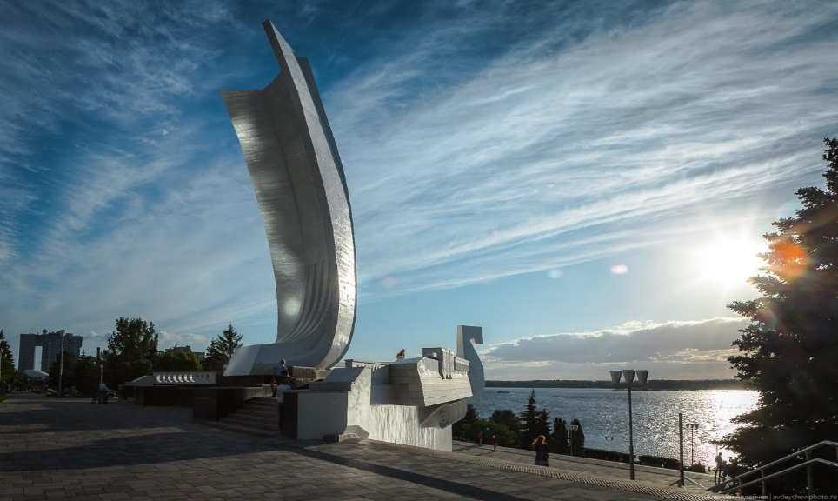
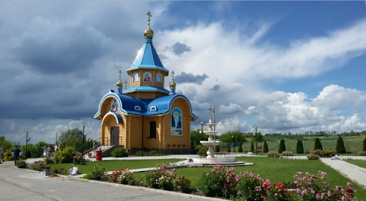
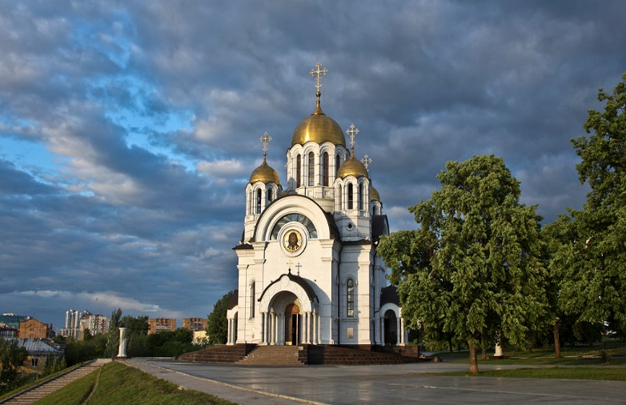
Достопримечательности и святые места Самарской области
Работу выполнили
обучающиеся 6 класса
Руководители подпроекта Филиппова Т.В,
Уздяева Р.М.

Slide 2
Святые источники

Slide 3
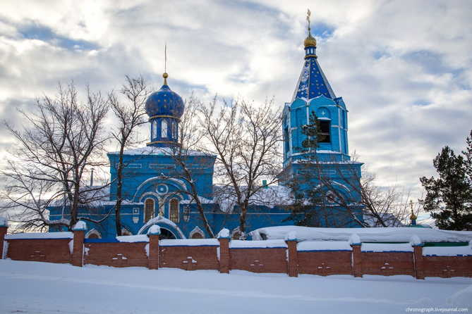
Святой источник чудотворной иконы Божией Матери
Село Ташла прославилась на всю Россию многими Чудесами. Здесь находится Святой источник чудотворной иконы Божией Матери "Избавительница от бед". 21 октября 1917 года икона чудесным образом явилась миру: Чугуновой Екатерине Никаноровне, уроженке села Ташла (1885 г.), трижды являлась во сне Божия Матерь и наказывала ей выкопать из земли Её икону в указанном месте. Трижды Екатерине Никаноровне было видение, что у оврага в селе два ангела несут икону Божией Матери, озаренную ярким сиянием. В месте, где нашли святой образ, сразу же ударил родник, который сельчане расчистили и углубили. Ныне многие верующие видят над источником Богоматерь со святым Младенцем на руках, а над ними радугу. Сейчас здесь исцеляются от аллергии, язвы желудка, астмы.

Slide 4
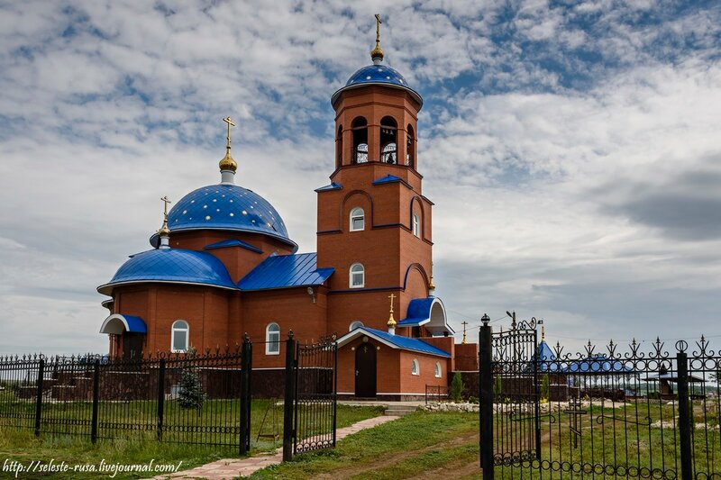
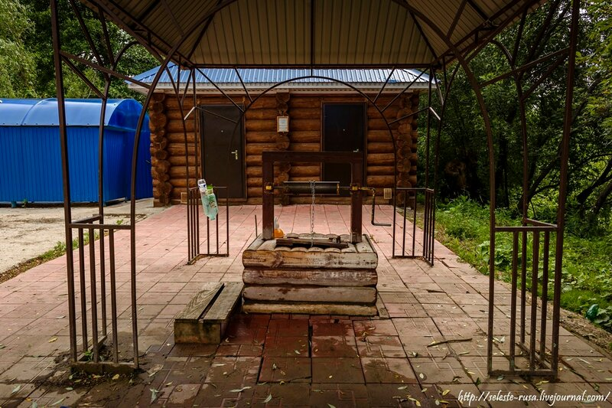
Святой источник Покрова Божией Матери
Святой источник, освященный в честь Покрова Божией Матери, находится на окраине села Чубовка неподалеку от церкви. Святой источник в Чубовке представляет собой колодец, над которым воздвигнут крест и имеется надкладезная сеть.
По свидетельствам жителей, вода святого источника исцеляет от многих болезней, оказывает укрепляющее воздействие, служит для профилактики воспалительных заболеваний.

Slide 5
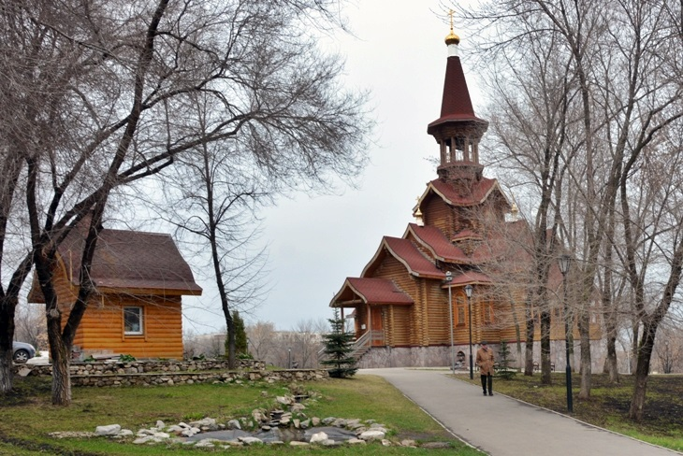
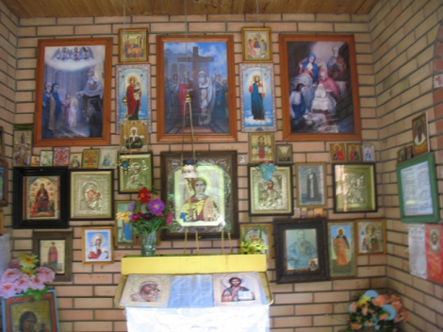
Святой федоровский источник
Еще один хорошо известный источник Богатовского района, в бассейне реки Самара, находится по трассе Кинель - Богатое, в селе Федоровка, имени Архистратига Божия Михаила. Федоровская вода богата ионами серебра.
На Архангельском роднике исцеляются от мочекаменной болезни и болезней желудочно-кишечного тракта.

Slide 6
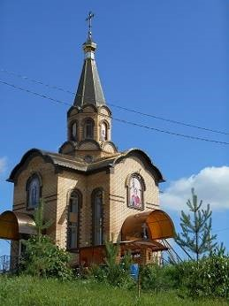
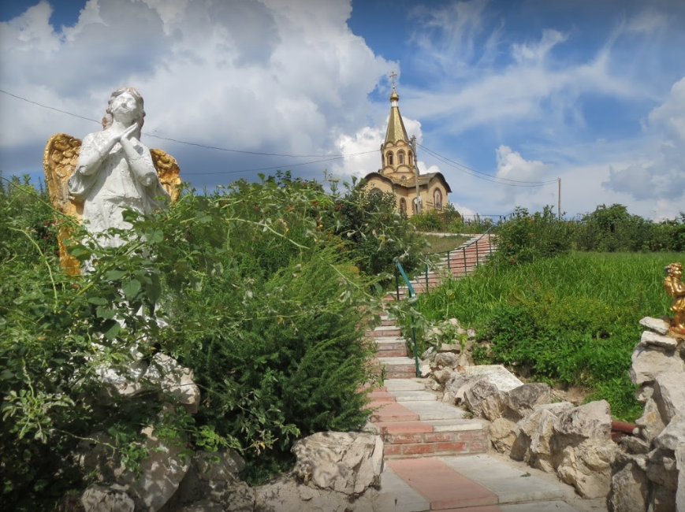
Святой источник Казанской иконы Божией Матери
«Сила наша – в единстве, доблесть – в беспредельном патриотизме, в горячей любви к Родине», - сказал однажды А. Серафимович. Поэтому после того, как ночью Виктору было видение, он посоветовался с женой, поговорил с долгожителями села и, получив благословление у священников, начал со своей супругой обустраивать место около источника. При расчистке земли обнаружился второй родник, а следом забил еще один ключевой родничок.
Родники находятся близко друг от друга, но вода во всех трех источниках отличается вкусовыми качествами и температурой.

Slide 7
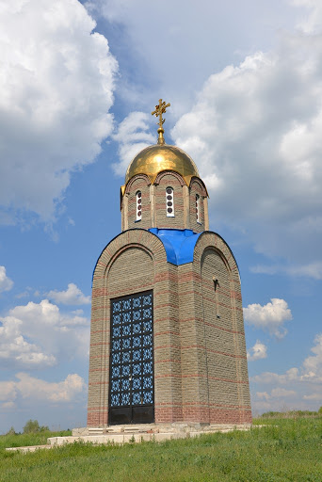
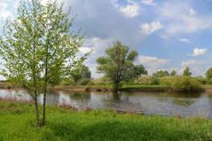
Святое Казанско-Богородичное озеро
Находится у села Съезжее Богатовского района, на нем жителям не раз являлась Богородица, и однажды на воде здесь всплыла икона Казанской Божьей Матери. Святая вода озера избавляет от никотиновой и алкогольной зависимости, улучшает зрение, помогает парализованным.

Slide 8
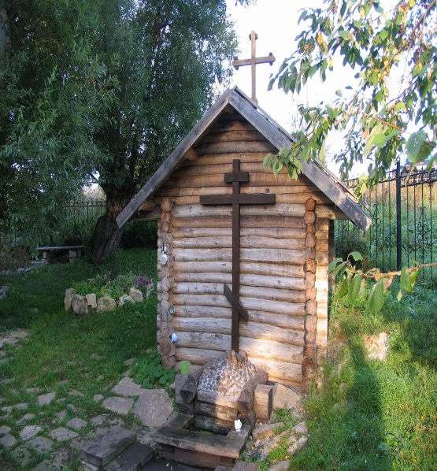
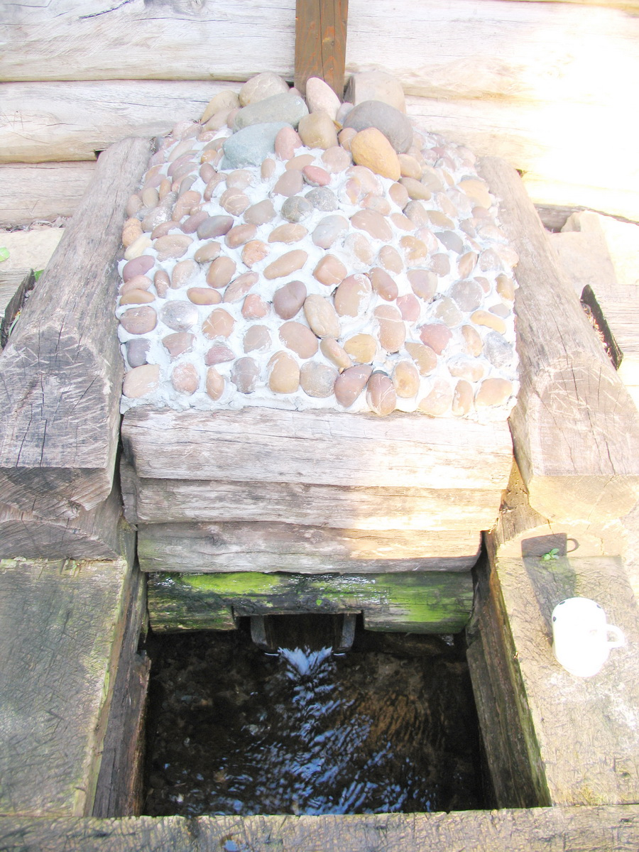
Дурасовский святой источник
Этот источник находится в селе Степное Дурасово Клявлинского района. В старину его называли «барским», позднее освятили в честь преподобного Александра Свирского. Вода из него не портится Несколько лет назад источник расчистили, положили в него камни из оскверненного безбожниками алтаря, рядом выкопали купель, поставили над ней бревенчатый сруб. Внутри сруба у воды установлен деревянный крест.
Время от времени он благоухает. На источнике молятся об исцелении от кожных болезней, немощей в теле, просят о даровании ребёнка мужского пола.

Slide 9
Храмы, соборы
и церкви

Slide 10
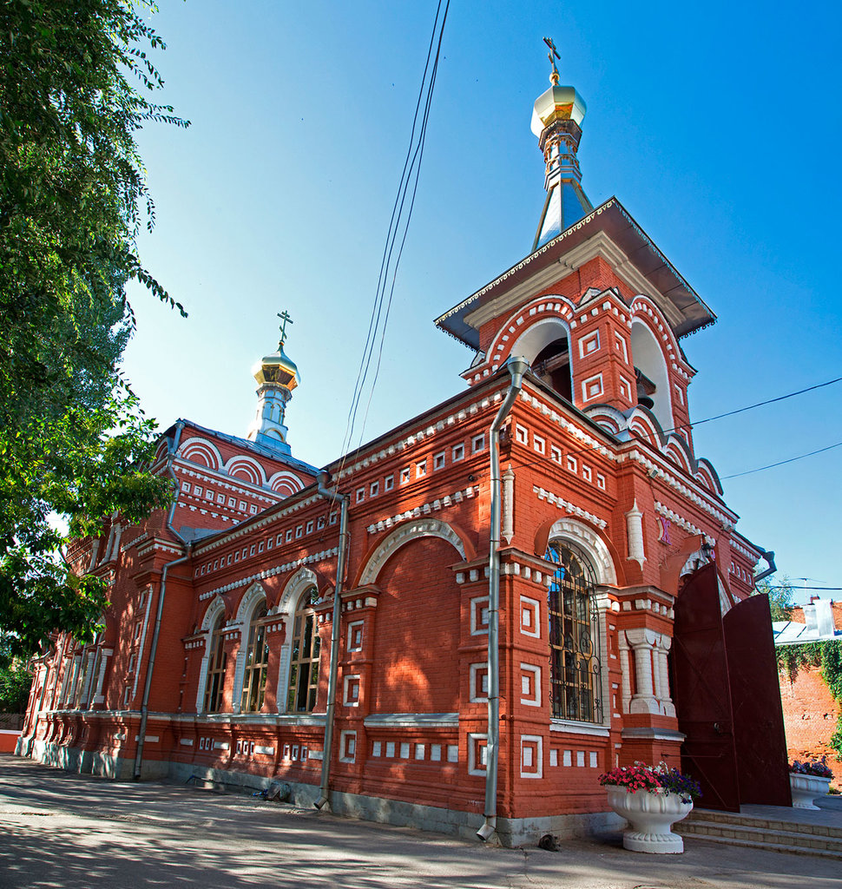
Церковь во имя веры, Надежды, любови и их матери софии
Софийская церковь (храм во имя Святых мучениц Веры, Надежды, Любови и матери их Софии) - храм Самарской и Сызранской епархии Русской православной церкви, находится в Самаре на Чапаевской улице в Самарском районе города. Церковь предназначалась для уже открывшегося детского приюта, состоящего из девочек сирот, чьи отцы погибли в русско-турецкой войне.
15 ноября 1898 года храм был освящен во имя Святителя Николая Чудотворца и во имя святых мучениц Веры, Надежды, Любови и матери их Софии. ,Особо почитаемы в храме Икона великомученика Целителя Пантелеимона, с частицей его мощей; Казанская и Валаамская иконы Божией Матери, икона Святителя Николая и Преподобного Серафима Саровского, а также икона свщмч. Киприана, переданная в дар Приходу храмом, где хранятся его святые мощи, иконы, привезенные со святых мест Иерусалима и Кипра. Верующие могут поклониться ковчегу с Мощами многих угодников Божьих, помолиться перед иконами с частицами мощей Преподобных Оптинских Старцев и Святого Праведного Александра Чагринского.
известных людей Самары

Slide 11
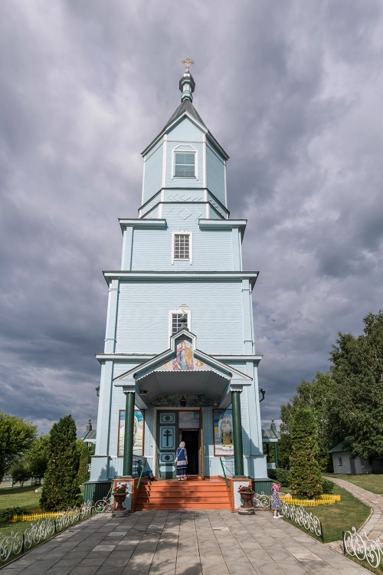
Храм Архангела Михаила
Первое, что вы увидите при въезде в село Красные Ключи – красивый небесно-голубой храм, который словно парит над селом. По преданию он был построен построили без единого гвоздя, и один молитвенник после постройки сказал, что уже никто не сможет ее убрать. И действительно, в советское время люди как могли защищали храм — круглосуточно по очереди с вилами охраняли святыню. Сейчас она признана памятником деревянного зодчества и культуры 19 века, а в иконостасе сохранились 53 старинные иконы, обрамленные прекрасной деревянной резьбой.
Главная святыня — мощи Петра Чагринского, канонизированного в 2000 году. Этот старец жил недалеко от Красных Ключей и прославился исцелением от многих болезней. После его смерти обнаружилась нетленность мощей, и их переместили в церковь. С тех пор и потянулись отовсюду паломники. Было зафиксировано множество исцелений и случаев помощи.
Но не только эта святыня прославила Красные Ключи. С 1962 по 2008 год священником храма был Павел Алексахин, девятый старец в движении «беседников», последователей Серафима Саровского. Отовсюду люди шли за его мудрым советом и наставлениями, а церковь при нем словно расцвела. До сих пор отца Павла вспоминают в селе с особой теплотой и посещают его могилу на территории храма.

Slide 12
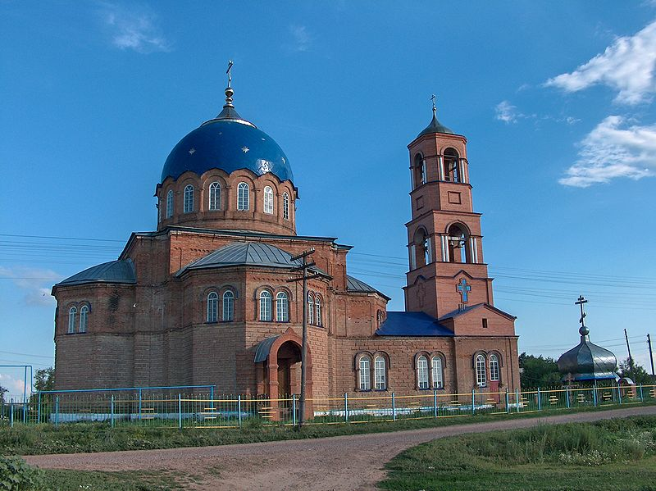
Храм святой троицы
Старинное село Утевка получило свою известность, благодаря удивительному Троицкому храму, который расположен в центре села. Храм этот примечателен тем, что расписан он уникальным живописцем Григорием Николаевичем Журавлевым. Он был безруким и безногим.На роспись Троицкого храма Григорию Журавлеву потребовалось несколько лет, зато храм прославился на всю Самарскую губернию. Сегодня каждый может полюбоваться дивными нерукотворными иконами Журавлева в храме, помолиться и посетить могилу Григория Николаевича, которая увековечена крестом за церковной оградой. Высокий Троицкий храм с большим синим куполом со звездами, с сияющим золотом крестом поражает своим величием, крепостью и мощью. Храм и внутри величествен, с высокими сводами, окрашенными в голубой цвет стенами, на которых там и тут – большие, полустертые фрески. Непередаваемый уют тихой сельской церкви. Акустика здесь поразительная. Для этого наверху в стенах встроены специальные горшки. И когда народу мало, даже шорох слышен, бабушка какая-нибудь придет в шумных сапогах, и слышно, как она идет.

Slide 13
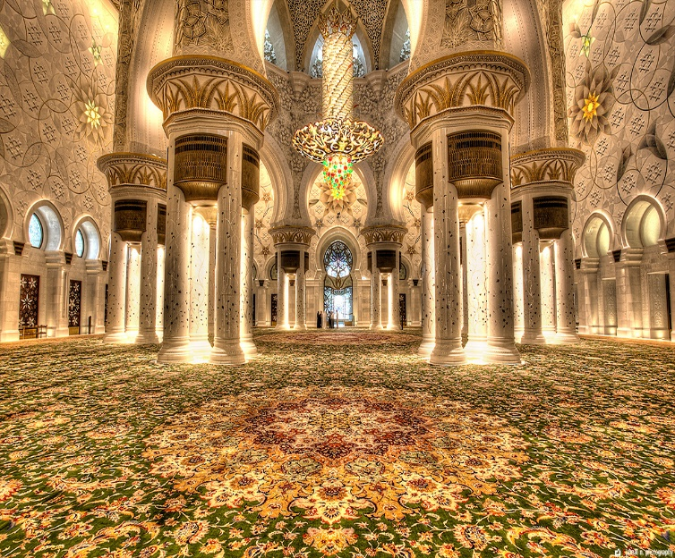
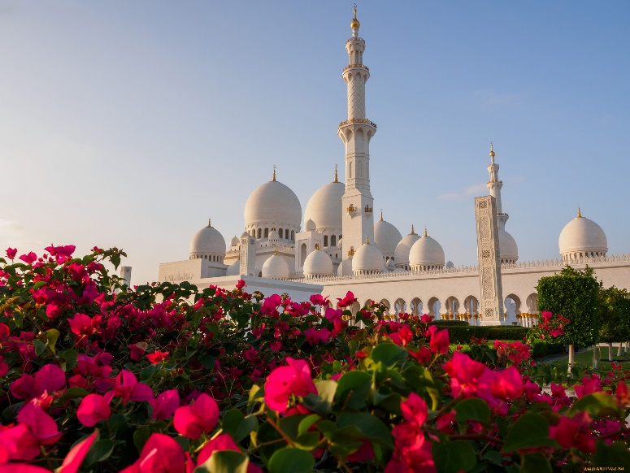
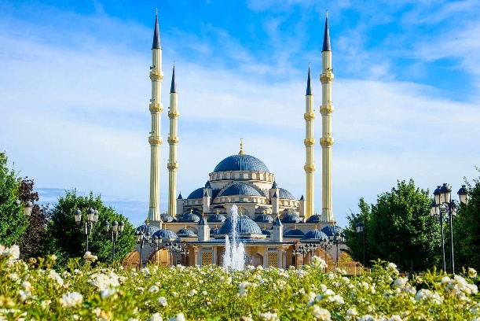
Мечеть как символическое выражение мусульманской духовности
Мечеть – это, прежде всего, сакральное место каждодневного общения мусульман с Всевышним, место постоянного напоминания о Вечном Божественном Завете.
На первом этаже мечети находится молельный зал для мужчин. Он ориентирован михрабом – нишей в стене мечети, указывающей направление на Каабу, главную святыню ислама. В молитвенном зале находится минбар – кафедра или трибуна в мечети, покрытая зеленым бархатным ковром, предназначенная для праздничной и пятничной молитвы муллы. Мечеть имеет минарет, откуда звучит пятикратный призыв к молитве – Азан через репродукторы. Женщины молятся отдельно от мужчин на балконах второго и третьего этажей за ширмами. Посещение мечети должно быть по мусульманским обычаям и правилам: в чистом виде, в одежде скрывающей руки до запястьев и ноги до щиколоток, женщинам в платках, мужчинам в тюбетейках. Непременным атрибутом являются чётки – тиспе.

Slide 14
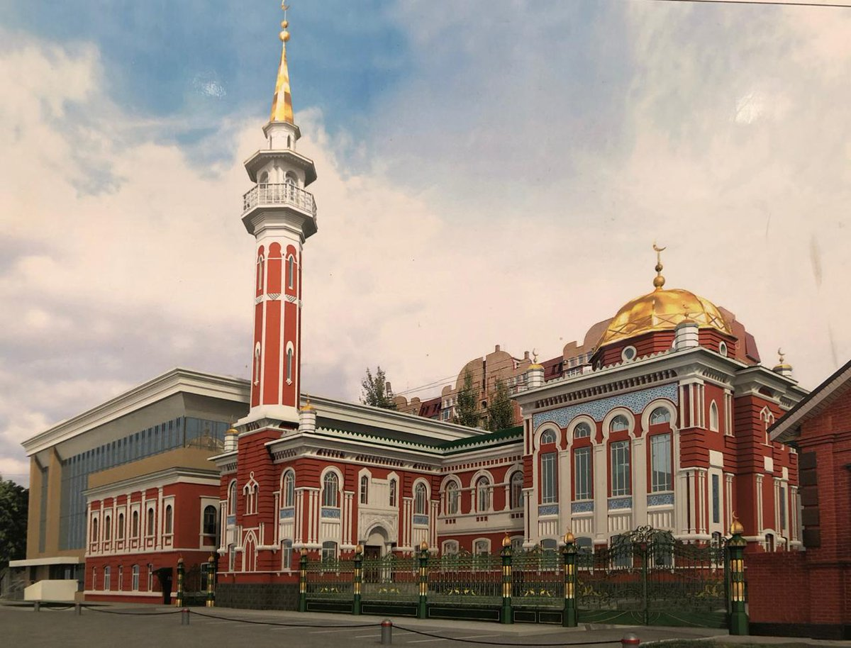
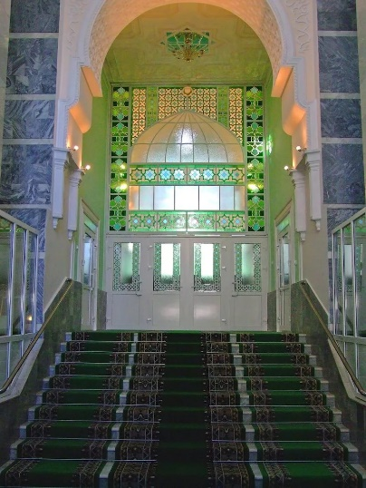
Самарская Соборная мечеть
Самарская Соборная мечеть – одно из крупных культовых сооружений в России и Европе. Мечеть занимает площадь 1200 квадратных метров, минарет высотой в 61 метр и купол диаметром 13,5 метра. Большой зал и два, яруса могут одновременно вместить более тысячи человек более 2500 молящихся одновременно.
Самарская соборная мечеть стала образцом мусульманской архитектуры конца XX века. В первую очередь посетителей поражает воплощение идеи создания михраба, который сооружен из мрамора. Если смотреть из молитвенного зала в сторону михраба в дневное время, то создается впечатление, что он освещен рассеянными лучами. Этот эффект достигается за счет витражей – цветных пластинок на окнах. Таким же образом оформлен вход в молитвенный зал со стороны прихожей.
Особым архитектурным элементом композиции комплекса мечети является забор. Выложенный из красного кирпича, длиной более 500 метров и высотой 2,5 метра, он вдоль всего периметра сооружения архитектурно закольцовывает композицию всех объектов соборной мечети. На заборе установлены декоративные решетки с изображением полумесяца, а на столбах - малые купола. На больших столбах, на которых укреплены ажурные ворота, написаны слова «Аллах» и «Мухаммад».

Slide 15
Достопримечательности Самары

Slide 16
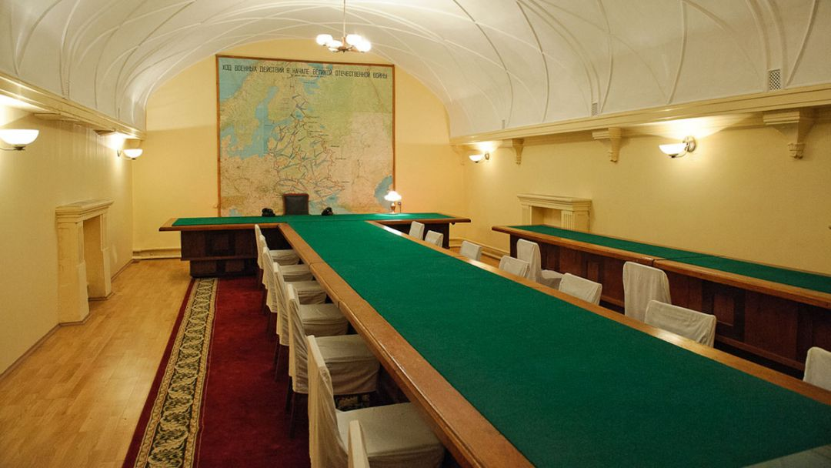
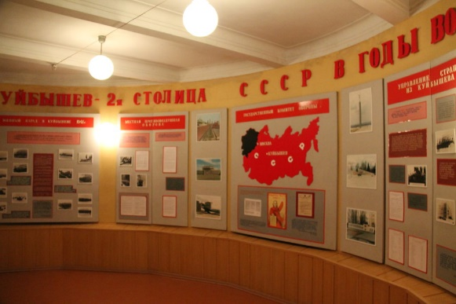
Бункер сталина
Одна из самых известных и посещаемых достопримечательностей некогда закрытого советского города — музей «Бункер Сталина» в Самаре. Его строительство началось в феврале 1942 года, когда в город эвакуировали московское правительство и ждали приезда Иосифа Сталина.
«Бомбоубежище ставки Верховного Главнокомандующего» — так официально называется бункер, который расположен под зданием Самарской академии культуры. Объект был секретным, и даже работники обкома не подозревали, что находится у них под ногами.
Сейчас, когда бункер открыт для посещения, это все же не совсем музей. Он считается объектом гражданской обороны с особым режимом работы и может быть использован по прямому назначению в любое время.

Slide 17
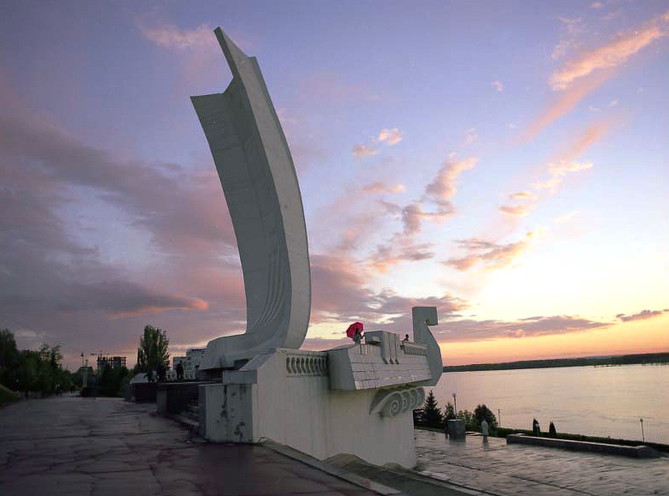
Монумент «Самарская ладья»
Стела «Ладья» — монументальная скульптурная композиция, одна из достопримечательностей Самары. Представляет собой массивную конструкцию из бетона двадцатиметровой высоты. Находится на Октябрьской набережной города. Возведена в 1986 году по проекту самарских архитекторов Анатолия Янкина и Игоря Галахова.
Монумент стилизованно изображает плывущую по волнам древнюю парусную ладью, олицетворяющую историю края, когда мимо берегов Волги проходили корабли русских купцов и витязей. Бетонную стелу, окрашенную в белый цвет, установили таким образом, чтобы нос ладьи был устремлён в сторону Жигулёвских гор. Посередине «паруса» барельефно изображён герб Самары: дикая белая коза в геральдическом щите, щит окружён орнаментом.

Slide 18
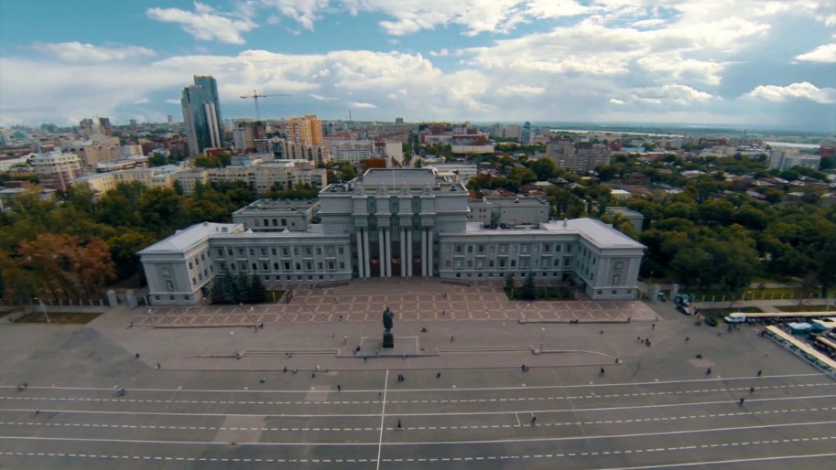
Площадь куйбышева
На «просторах» площади находится Самарский академический театр оперы и балета, по углам организовано четыре сквера, которые раньше окружали храм. В результате асфальтом покрыто только 8 гектаров городской площади, а еще 7 — зелеными насаждениями и клумбами. Поэтому площадь и в наше время достойно выполняет ту функцию, которую подразумевали ее создатели еще в XIX веке — подчеркивать престижность города.
Площадь Куйбышева — площадь в Самаре, образованная улицами Чапаевской, Вилоновской, Галактионовской и Красноармейской. Является четвёртой по площади площадью в Европе

Slide 19
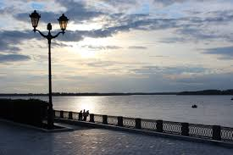
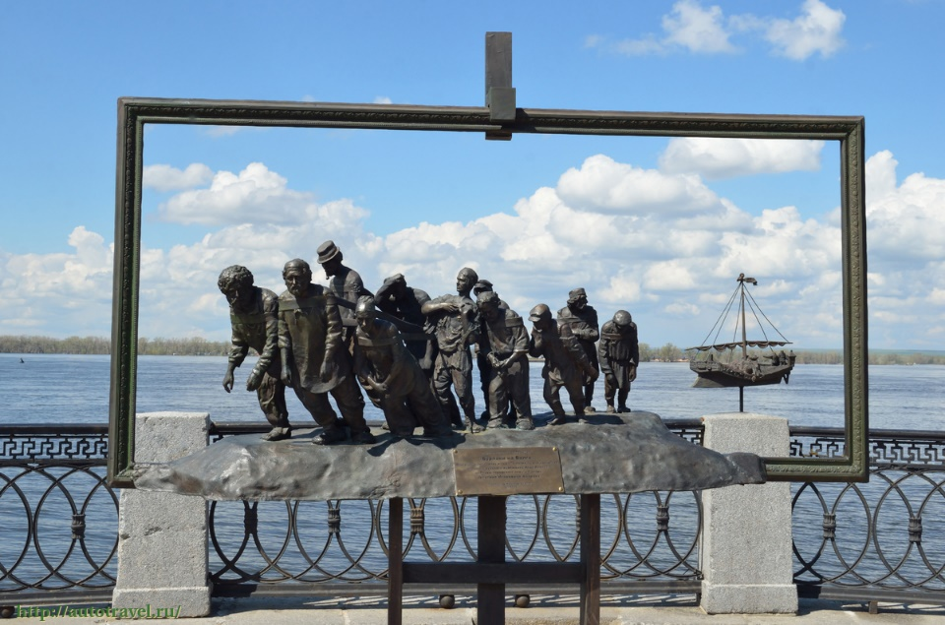
Самарская набережная
Набережная в Самаре протяженностью 5 км заслужила славу лучшей в Поволжье благодаря архитектурно-художественным решениям, гармонично соединившим достоинства пляжа, променада и локаций для активного отдыха и спорта. Жители и гости города приходят сюда подышать чистым речным воздухом и полюбоваться живописными панорамами великой русской реки.

